Slide 1

DMQ Talks
Perspectivas para minha vida pessoal e acadêmica pós pandemia
Profa Tereza Barbosa
25/05 14 horas
mediação: Prof. Steven Ross
Link para o evento

Slide 2
DMQ Talks
Título da palestra
Profa Tereza Barbosa
25/05 14 horas
mediação: Prof. Steven Ross
Link para o evento

Slide 3
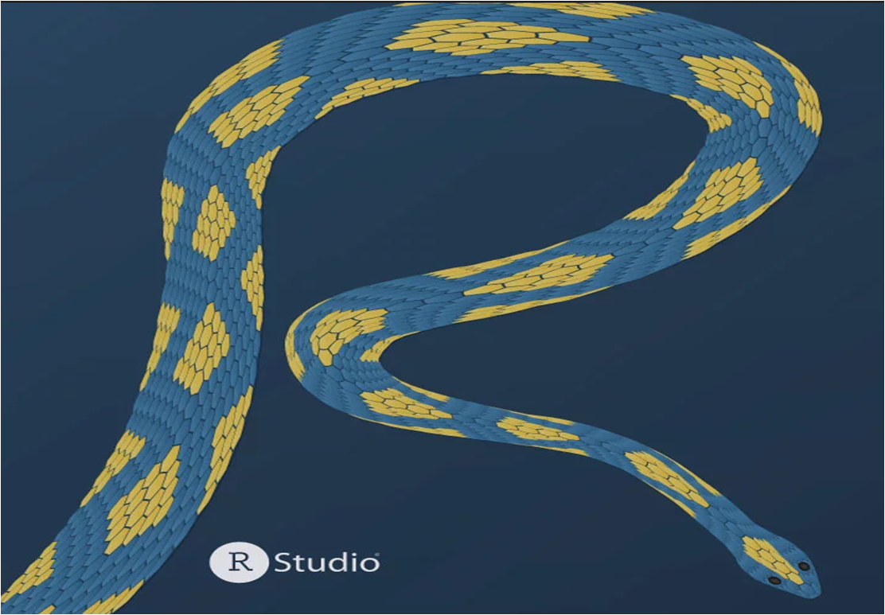

Perspectivas para nossa vida pessoal e acadêmica pós pandemia
Profa Tereza Barbosa
RESUMO
A disseminação do COVID- 19 no Brasil e no mundo ainda está cercada de incertezas mas já indicam que haverá mudanças relevantes na nossa vida. Serão feitas reflexões a respeito das que poderão ser positivas e que medidas para diminuir os efeitos negativos.
25/05 14 horas
mediação: Prof. Steven Ross
Link para o evento

Slide 4
Perspectivas para nossa vida pessoal e acadêmica pós pandemia
Profa Tereza Barbosa
RESUMO
A disseminação do COVID- 19 no Brasil e no mundo ainda está cercada de incertezas mas já indicam que deverão acontecer mudanças relevantes na nossa vida. Serão feitas reflexões a respeito das que poderão ser positivas e que medidas para diminuir os efeitos negativos.
25/05 14 horas
mediação: Prof. Steven Ross
Link para o evento
meet.google.com/wqk-fcod-eps

Slide 5
Práticas didático-pedagógicas e a formação de professores para o exercício responsável da docência online
Prof. MarianoPimentel
Departamento de Informática Aplicada
01/06 14 horas
mediação: Prof. Vinicius Israel
Link para o evento
meet.google.com/bwt-pmee-acz

